Slide 1
104590019 四資二 林宏柏

Slide 2
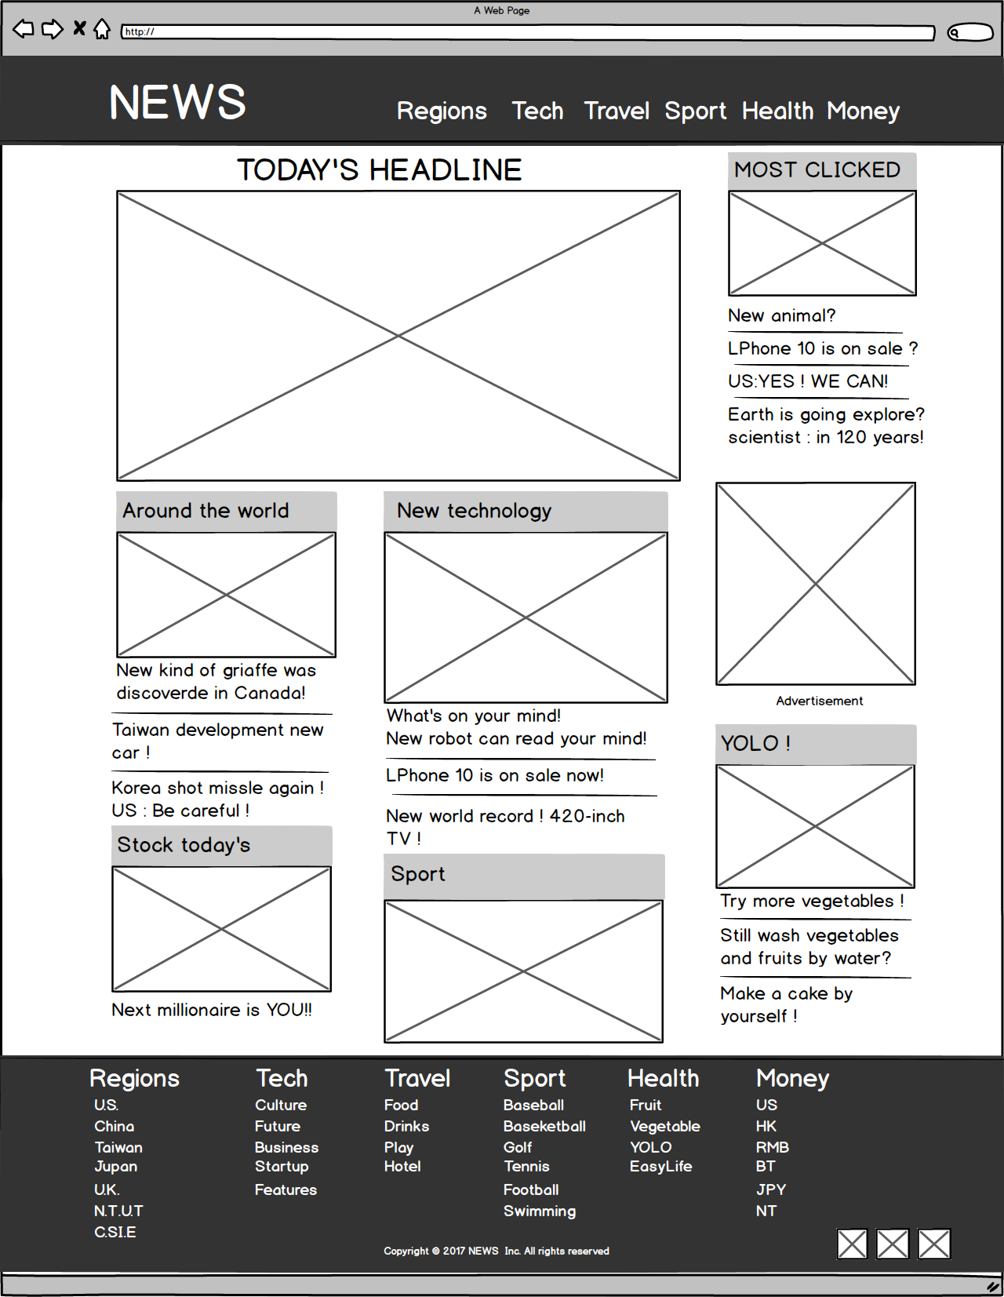
導覽列
主視覺
更多資訊
快速導覽

Slide 3

配色理念
由於是新聞內容所以用黑色來襯托一些穩重和沉重感，中央則留白讓視覺停留在中間的頭條新聞，以及下方多樣新聞表示出多樣性。

Slide 4
設計理念
用大量的圖片讓瀏覽者快速分辨自己想看哪一篇新聞，而不知道想看哪一篇的可以看看最多人看的新聞，也可以用下方的快速導覽切到自己想看的區塊。

